Slide 1
Overlap

Slide 2
相邻两个均为X门或Y门，波形的交叠几乎没有影响，即使重合也没有影响

Slide 3
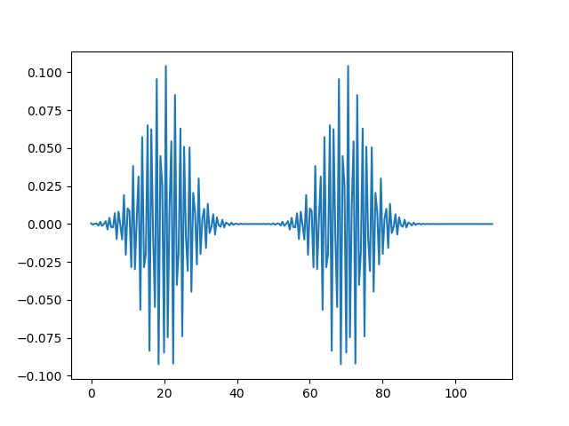
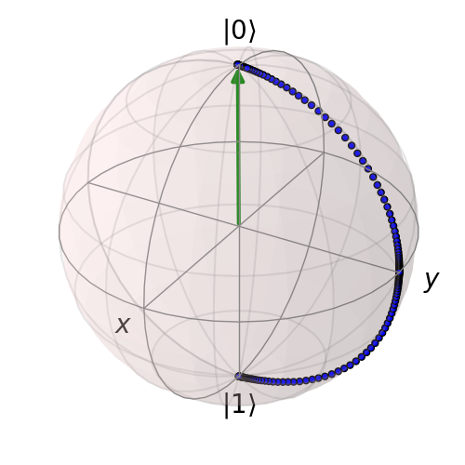
Delta = 50
Fidelity:0.9999956419506986

Slide 4
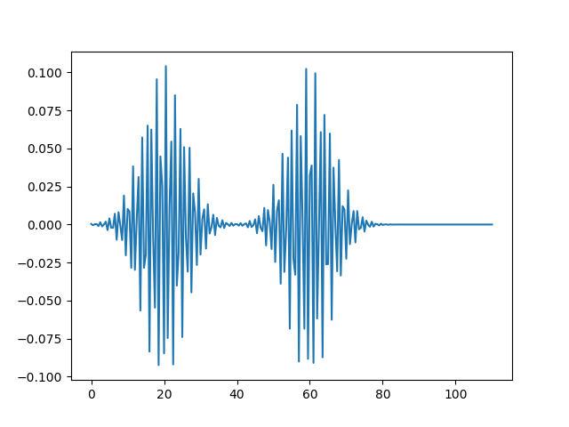

Delta = 40
Fidelity：0.9999957508400868

Slide 5
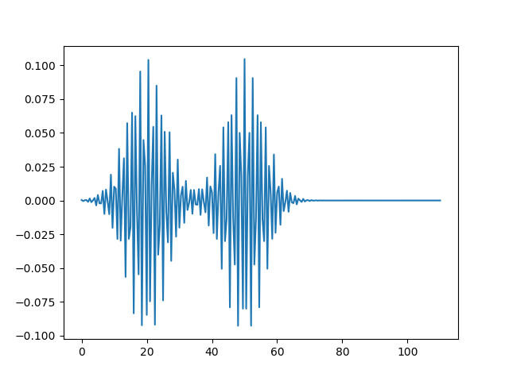

Delta = 30
Fidelity ：0.9999960538677869

Slide 6
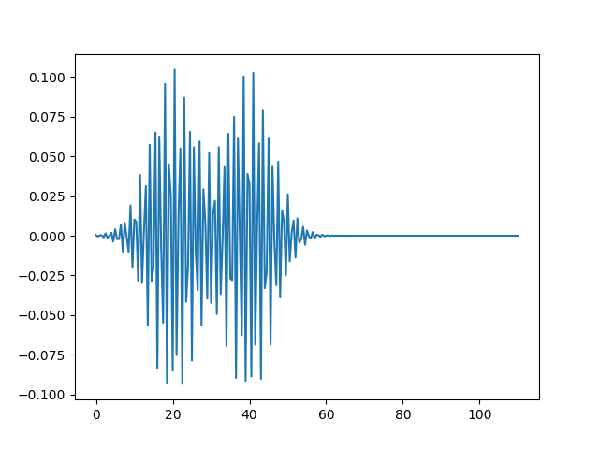

Delta = 20
Fidelity：0.9999963022287311

Slide 7
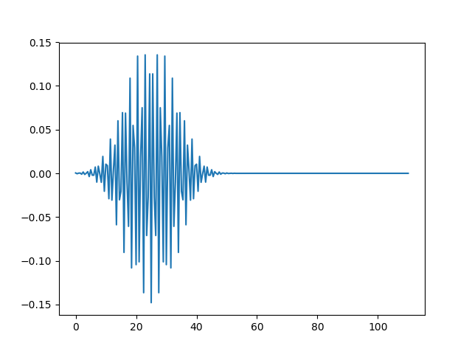
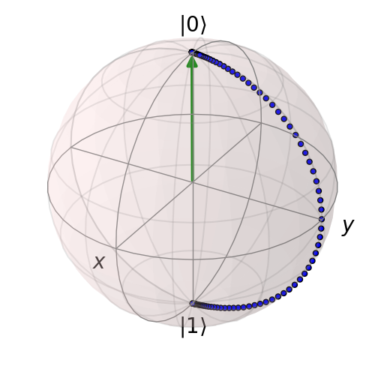
Delta = 10
Fidelity：0.9999977486737426

Slide 8
相邻两个门不同，一个为X，一个为Y，则对于两个sigma为6的高斯包络，相距14（大约两个sigma），还能保持较高保真度（基本是X-Y平面上Y门保真度99.93%），距离再小保真度就降到99%

Slide 9
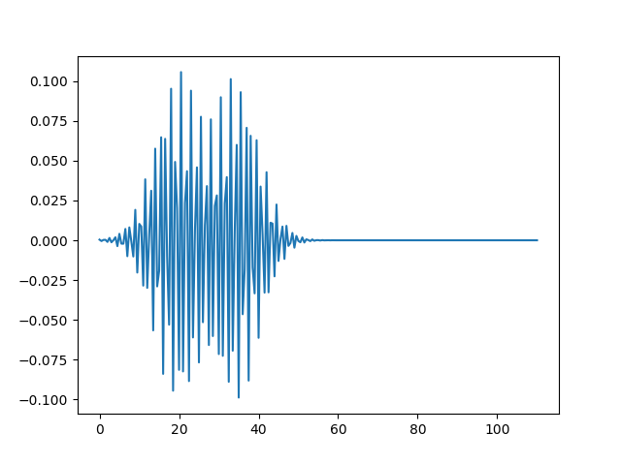
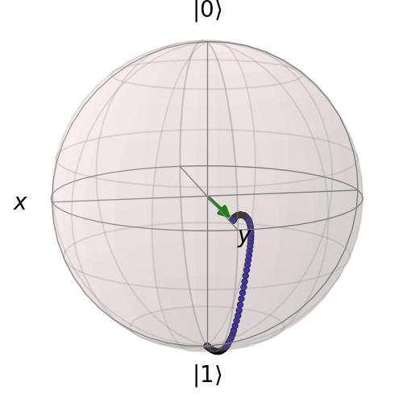
Delta = 14
Fidelity：0.9993801619969395

